Slide 1
Java 线程
王洋

Slide 2
线程应用场景
当I/O等待期间，充分运用CPU资源
当下载/执行其他长任务期间，监督“quit”按钮是否被按下
大量相同或者相似的操作，对外提供服务（线程池）

Slide 3
线程与进程
什么是线程？
程序中独立运行的子任务
线程和进程的区别与相同点
多线程程序中，并发和并行的区别
通过优先级和调度策略执行线程
Notes:
1. 程序中独立运行的子任务，称之为线程；
2. 操作系统中，独立运行的程序，称之为进程；（线程也被称为轻量级进程）
量级轻在，内存的切换和外设控制权的切换；（100指令操作，1000指令操作）
相同点在于：都会涉及到临界区的同步问题，都会涉及到PV操作，都会涉及到死锁问题；
并发（concurrency）， 并行（parallel ）

Slide 4
线程的状态
4个状态
新建状态
可运行状态
不可运行状态
suspend/resume
sleep
wait/notify
block
死亡状态
新建
stop
死亡
start
stop
stop
可运行
不可运行

Slide 5
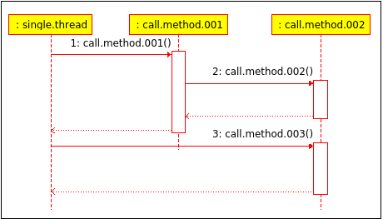
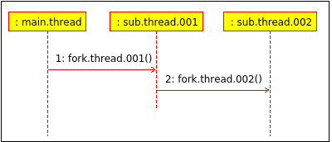
单线程和多线程
单线程执行流程
多线程执行流程

Slide 6
如何实现线程
通过继承Thread的类
覆写run（）方法
申请一个Thread的变量
通过start（）方法运行
通过实现runnable这个接口
实现run（）方法
实例化一个Thread的实例
通过start（）方法运行
Notes:
Thread这个类使用了设计模式中的适配器模式，起的作用相当于一个容器的作用，将run（）函数中的线程体进行封装和调度。

Slide 7
共享资源的访问
公共的数据和代码区域的访问
使用synchronized对临界区进行加锁访问
synchronized的作用域
对象 ( 临界区和普通方法）
类 （静态方法）

Slide 8
总结
线程的引入，使程序的执行不再是线性的唯一执行顺序，而是多个线程之间并发的乱序执行。
线程的实现方法是继承Thread的类或者实现runnable接口。
实现共享资源的互斥访问通过synchronized关键字。

